Slide 1

Werkwoordspelling
Voltooid deelwoord

Slide 2

Herkennen?
Een voltooid deelwoord begint vaak met BE-, GE-, VER- of ONT-
NOOIT enige werkwoord
Meestal gecombineerd met hulpwerkwoorden ZIJN, HEBBEN of WORDEN.
Wij zijn verhuisd
Ik heb geluncht
Het is gebeurd

Slide 3


T OF D?
Taalgevoel
Voltooid deelwoord langer maken
Gewerkt e
Je hoort een T, dus je schrijft hem ook
Krijg je in de verleden tijd TE, dan krijg je ook een T bij het voltooid deelwoord.

Slide 4

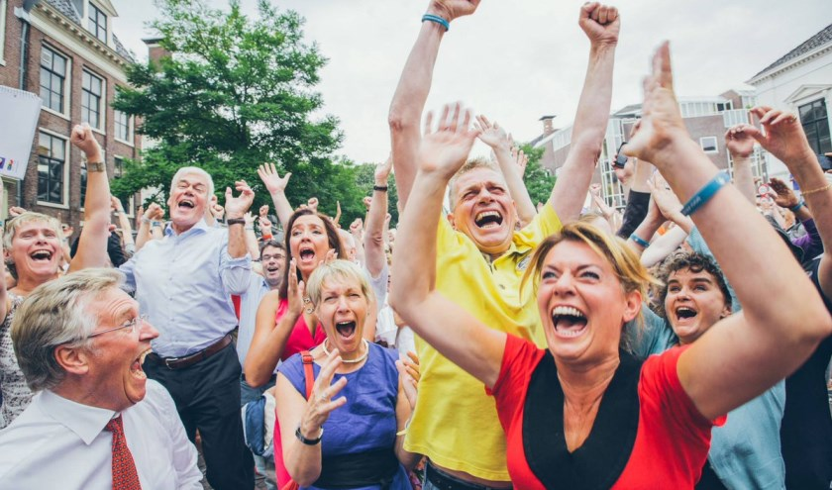
TaXiKoFSCHiP
Als de letter die bij het hele werkwoord voor –en staat een van de hoofdletters van TaXiKoFSCHiPX is, zet je een T achter de STAM.
Juichen
JuicH
Gejuicht

Slide 5
Let op!
Haal –en van het hele werkwoord af bij TaXiKoFSCHiP
Verven wordt dan verv
De v zit niet in TaXiKoFSCHiP
Geverfd

